Slide 2

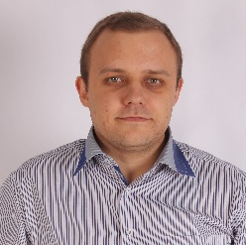
Use Case vs User Story. Выбираем подход к специфицированию требований
Денис Гобов,
Лидер сообщества бизнес-аналитиков, DataArt Основатель и тренер, Art of Business Analysis

Slide 3

Разрешите представиться
Денис Гобов
17 лет опыта в системном и бизнес-анализе
Senior Business Analyst, DataArt
Основатель и Тренер, “Art of Business Analysis” IIBA EEP
Вице-президент по профессиональному развитию, Ukraine IIBA Chapter
CBAP® & PMI-PBA ® & ACPRE-FL® & ICP-BVA® & BCS BAF®
Канд. техн. наук
Лучший бизнес-аналитик, Ukrainian IT Awards-2013, 2016
Бизнес-аналитик года, IT Networks, 2017

Slide 4
Откуда растут ноги
Use Case
2007-2013:
Крупные заказные проекты
Госсектор
Разработка – RUP
Поддержка/развитие - Agile
User story
2013-…:
Крупные заказные проекты
Outsource (Финансовый домен)
Разработка – Agile
Поддержка/развитие - Agile

Slide 5
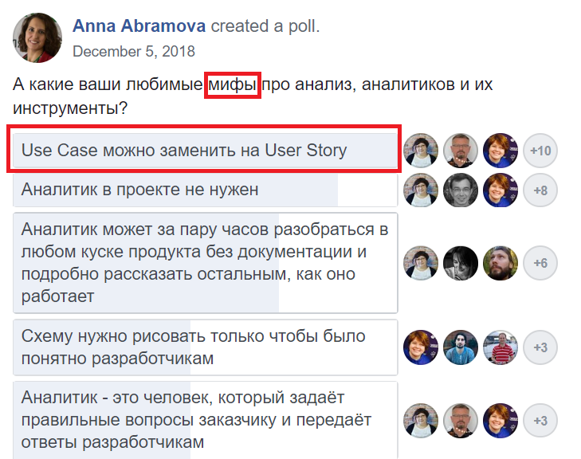
Откуда растут ноги

Slide 6
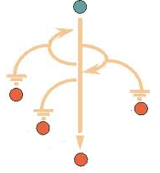

Определение
Use Case описывает, как актер или система взаимодействуют с решением для достижения некоторой цели – набор сценариев
User story представляет собой небольшой, краткий отчет о функциональности или качестве, необходимых для предоставления ценности конкретному заинтересованному лицу.

Slide 7
Регистрация по номеру телефона
Определение/ Ценность | Операция предназначена для самостоятельной регистрации пользователя в Системе по номеру телефона
Пользователь | Неавторизированный пользователь
Предусловия | Пользователь инициировал выполнение операции
Основной сценарий | Система предлагает пользователю указать «Атрибуты регистрации по номер телефона». Пользователь заполняет атрибуты и инициирует отправку данных. Система сохраняет данные и предлагает пользователю получить код. Пользователь инициирует получение кода. Система генерирует код и отправляет его пользователю на указанный номер телефона в SMS сообщении.
Альтернативные пути | 2а, 4а, Пользователь отказывается от выполнения операции. 2а.1, 4а.1 Система завершает выполнение операции. 3а. Внесенная информация не соответствует требованиям к атрибутам 3а.1. Система отображает сообщение об ошибке. 3а.2. Работа возобновляется с шага 1. Внесенные данные доступны для изменения
Результат | Зарегистрирована учетная запись пользователя.
Доп. Требования

Slide 8
User Story
Название: Регистрация по номеру телефона
Формулировка: Я, как пользователь, хочу иметь возможность зарегистрировать свой профиль с привязкой к номеру телефона, чтобы получить безопасный доступ к сервису Х
Критерии приемки: определяют границы истории и дают понимание, какое поведение/атрибуты качества должно обеспечить решение, чтобы принести ценность заинтересованных сторонам

Slide 9
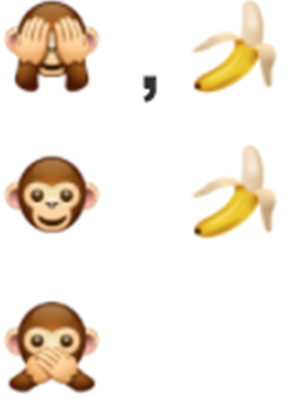
Критерии приемки
Предусловие
Действие
Результат

Slide 10
Критерии приемки
Given: Незарегистрированный пользователь зашел на сайт
When: Пользователь инициировал регистрацию по номер телефона
Then: Система отобразила набор атрибутов учетной записи для заполнения и дала возможность их заполнить

Slide 11
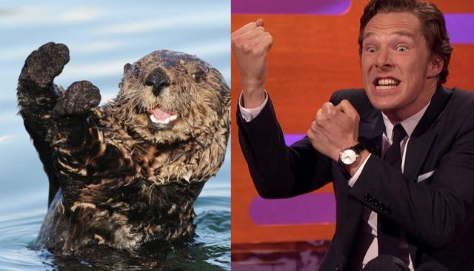
Сходство
Роли
Цель
Шаги/сценарии
Триггер
Результат

Slide 12
Различия
User story | Use Case
Ключевой аспект – ценность | Ключевой аспект – поведение
«Неважные» детали упускаются | Полный сценарий
Простые для понимания бизнесом | Постановка для понимания командой

Slide 13
Управление изменениями
Есть одна неизменная вещь в этом мире – это изменение
Текущее состояние
Дельта
Целевое состояние
Текущее состояние
Дельта
Целевое состояние

Slide 14
Управление изменениями
User story | Use Case
Исходные требования не изменяются
Исходные требования не изменяются | Меняются исходные требования
Пишется новая US

Slide 15

Изменения на изменения

Slide 16
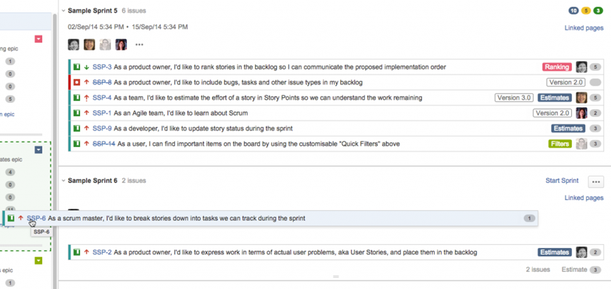
Изменения на изменения: US

Slide 17
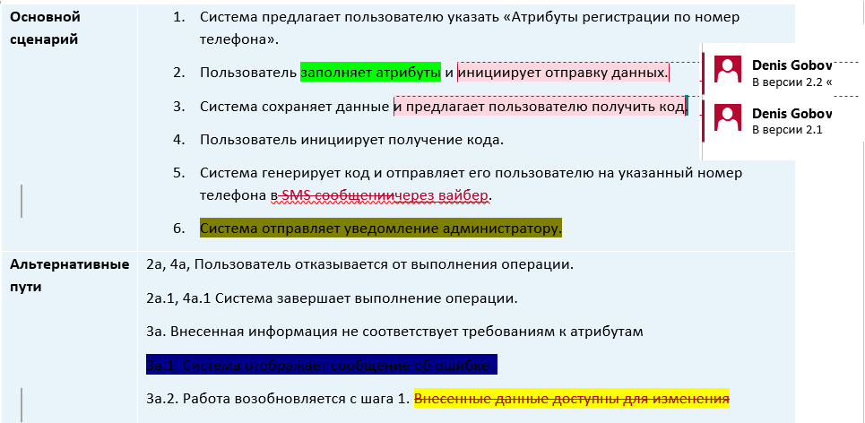
Изменения на изменения:UC

Slide 18
Зачем мы пишем требования?
Поставить задача на разработку
Определить тестовые сценарии
Поставить задачу на изменение
Обеспечить поддержку приложения
- Use case или User story
- User story
- Use story
- Use Case

Slide 19
Когда User Story
Сценарий 1.
Основная цель – быстро загрузить команду
Ресурсов БА не хватает
Сценарий 2.
Система уже находится в эксплуатации
Документации на систему нет
Ресурсов БА не хватает

Slide 20
Когда User Story
Минусы
Нет общей картины
Много артефактов (меньшего размера), которыми надо управлять
Сложно отслеживать влияние изменений на смежный функционал
Плюсы
На утверждение приходят небольшие артефакты
Просто управлять изменениями
Хорошо подходит для инкрементальной разработки

Slide 21
Когда Use Case
Сценарий 1.
Есть полное актуальное описание системы или время его подготовить в виде Use Case
Будет много изменений «второго порядка»
Сценарий 2.
Мы в начале проекта
Предполагается его длительная поддержка после сдачи
Понятны границы и их необходимо согласовать

Slide 22
Когда Use Case
Минусы
Сложно управлять изменениями
Большие трудозатраты на поддержку (?)
Если разработка изменения переносится, сложно управлять актуальностью документа
Плюсы
Полное описание системы
Легче проводить анализ влияния изменений
Легче управлять границами проекта

Slide 23
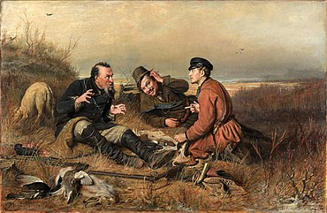
А вот у нас был случай…

Slide 24
User Stories |  | Use Cases
Плюсы | Минусы | Плюсы | Минусы
Быстро |  |  | Долго
Легко управлять изменениями |  |  | Сложно управлять изменениями
Легко понимаются бизнесом |  |  | Сложно для бизнеса
 | Не все описано | Описывает все детали
Минимальная документация |  |  | Риск «передокументиро-вания»
Критерии приемки – часть US |  |  | Критерии приемки дублируют сценарии
Итог: Отлично подходят для управления бэклогом |  | Итог: Отличная база для разработки

Slide 25
Use Case+User story
Минусы: Двойная работа
Плюсы: Преимущества обоих подходов нивелируют недостатки
Вариант 1.
User story – постановка задачи
Use case – база знаний
Минусы: В Use case основное внимание базовому сценарию
Плюсы: Понятен основной целевой бизнес-сценарий
Вариант 2.
User story – постановка задачи
Use case – сквозной бизнес-сценарий на уровне Эпика

Slide 26
Use Case+User story
Вариант 1.1 (Use Case 2.0)
Use case – общий фронт работ
User story – единица работы/планирования, включающая один или несколько сценариев
Минусы:
«Передокументирование»
Плюсы:
Полная постановка задачи
Возможность декомпозиции и планирования с учетом приоритетов

Slide 27

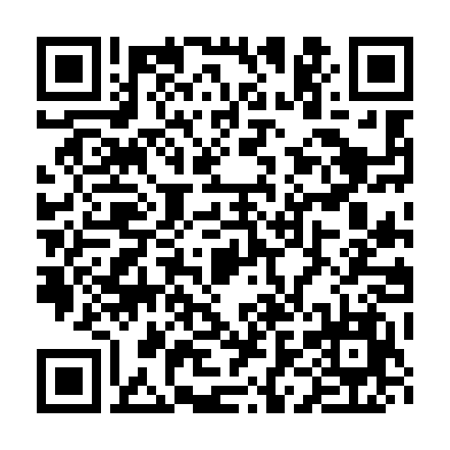
Спасибо за внимание!
Денис Гобов www.ArtofBA.com https://www.facebook.com/TrainingBA +380502721625

